Slide 1

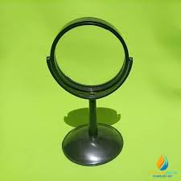
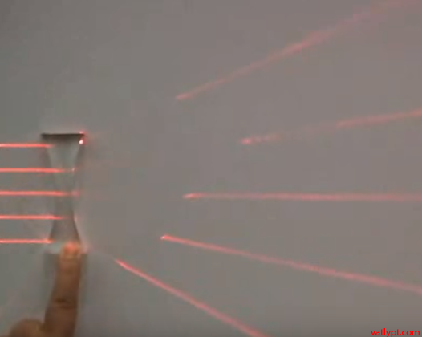
Tiết 52:
BÀI TẬP VẬN DỤNG THẤU KÍNH PHÂN KÌ

Slide 2



LÝ THUYẾT:
TKPK:
Làm bằng vật liệu trong suốt.
Có phần rìa dày hơn phần giữa.
Chiếu chùm tia tới song song với trục chính của thấu kính phân kì cho chùm tia ló là chùm phân kì.
Hình dạng:
Đường truyền của ba tia sáng đặc biệt:
+ Tia tới đến quang tâm thì tia ló tiếp tục truyền thẳng theo phương của tia tới.
+ Tia tới song song với trục chính thì tia ló có đường kéo dài đi qua tiêu điểm.
+ Tia tới có đường kéo dài đi qua tiêu điểm thì tia ló song song với trục chính.
Tính chất ảnh: ảnh ảo, cùng chiều và nhỏ hơn vật
Kí hiệu:

Slide 3
BÀI TẬP:
Bài 1:Vật sáng AB được đặt vuông góc với trục chính của TKPK có tiêu cự f =12cm. Điểm A nằm trên trục chính; vật AB cách thấu kính một khoảng d = 8cm.
a) Hãy dựng ảnh A’B’ của AB qua thấu kính? Và nhận xét đặc điểm của ảnh?
b) Tính khoảng cách từ ảnh đến thấu kính và chiều cao của ảnh, biết chiều cao của vật h= 1cm
Tóm tắt:
f = 12cm
d = 8cm
h = 1cm
a)vẽ?
ĐĐ ảnh?
b) d’=?
h’=?
Giải:
a.
B
B’
o
F
A
A’
F’
Đặc điểm của ảnh: Ảnh ảo, cùng chiều và nhỏ hơn vật

Slide 4
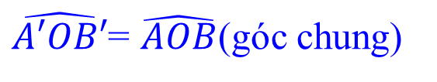
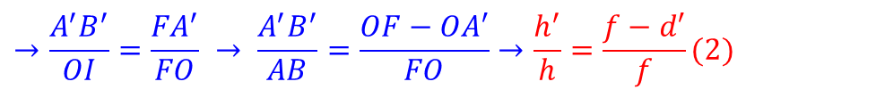
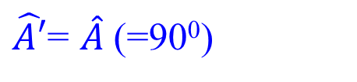
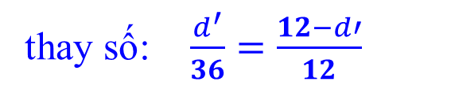
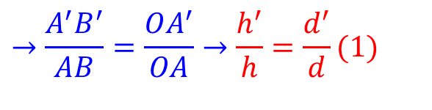
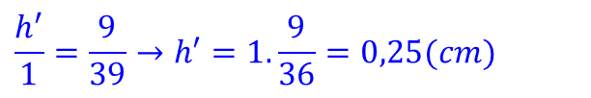
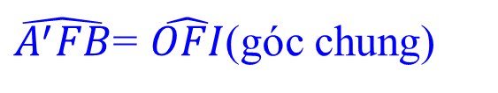
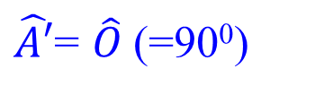
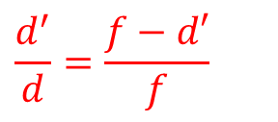
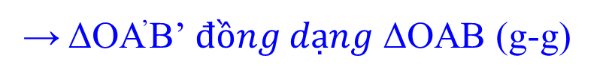
b. Xét ΔOA’B’ và ΔOAB có:
$\hat{A′}$= $\hat{A}$(=90⁰)
$\hat{A′OB′}$= $\hat{AOB}$(góc chung)
B
B’
→ ΔOA’B’ $đồng dạng$ΔOAB (g-g)
o
$$→\frac{A^{′}B^{′}}{AB}=\frac{OA^{′}}{OA}→\frac{h^{′}}{h}=\frac{d^{′}}{d}(1)$$
F
A
A’
F’
$\hat{A′}$= $\hat{O}$(=90⁰)
Xét ΔFA’B’ và ΔFOI có:
$\hat{A^{′}FB}$= $\hat{OFI}$(góc chung)
→ Xét ΔFA’B’ đồng dạng ΔFOI (g-g)
$$→\frac{A^{′}B^{′}}{OI}=\frac{{FA}^{′}}{FO} → \frac{A^{′}B^{′}}{AB}=\frac{OF−OA′}{FO}→\frac{h^{′}}{h}=\frac{f−d′}{f}(2)$$
Từ (1) và (2) suy ra:
$$\frac{d^{′}}{d}=\frac{f−d′}{f}$$
thay số: $\frac{d^{′}}{36}=\frac{12−d′}{12}$
$${12d}^{′}=36.12−36d′→48d^{′}=432→d^{′}=9(cm)$$
thay d’ vào (1):
$$\frac{h^{′}}{1}=\frac{9}{39}→h′=1.\frac{9}{36}=0,25(cm)$$
Vậy: khoảng cách từ ảnh đến thấu kính là 9cm và chiều cao của ảnh 0,25cm

Slide 5


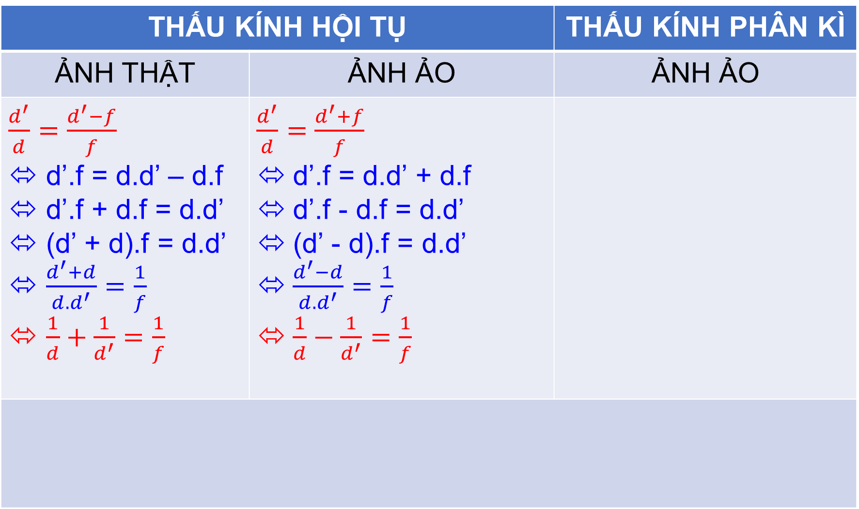
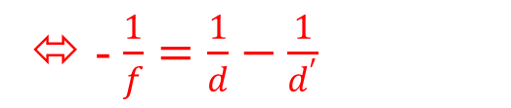
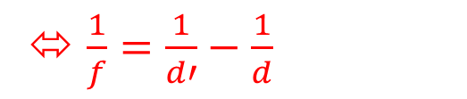
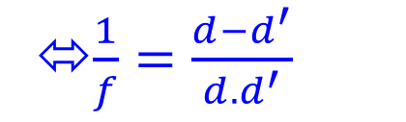
THẤU KÍNH HỘI TỤ |  | THẤU KÍNH PHÂN KÌ
ẢNH THẬT | ẢNH ẢO | ẢNH ẢO
$\frac{d^{′}}{d}=$ $\frac{d^{′}−f}{f}$ ⬄ d’.f = d.d’ – d.f ⬄ d’.f + d.f = d.d’ ⬄ (d’ + d).f = d.d’ ⬄ $\frac{d^{′}+d}{d.d^{′}}=$ $\frac{1}{f}$ ⬄ $\frac{1}{d}+\frac{1}{d^{′}}=$ $\frac{1}{f}$ | $\frac{d^{′}}{d}=$ $\frac{d^{′}+f}{f}$ d’.f = d.d’ + d.f d’.f - d.f = d.d’ (d’ - d).f = d.d’ $\frac{d^{′}−d}{d.d^{′}}=$ $\frac{1}{f}$ $\frac{1}{d}−\frac{1}{d^{′}}=$ $\frac{1}{f}$
$$\frac{d^{′}}{d}=\frac{f−d′}{f}$$
⬄ d’.f = d.f – d.d’
⬄ dd’=d.f – d’.f
⬄ d.d’ =(d – d’).f
⬄$\frac{1}{f}=\frac{{d−d}^{′}}{d.d^{′}}$
⬄ $\frac{1}{f}=\frac{1}{d′}−\frac{1}{d}$
⬄ - $\frac{1}{f}=\frac{1}{d}−\frac{1}{d^{′}}$
$$±\frac{1}{f}=\frac{1}{d}±\frac{1}{d^{′}}$$
TKHT +f
TKPK -f
Ảnh thật +d’
Ảnh ảo –d’

Slide 6
Bài tâp 2:
Vật AB đặt vuông góc với trục chính của thấu kính phân kì có tiêu cự 2cm. Điểm A nằm trên trục chính cách thấu kính một khoảng d.
Vẽ hình? Nêu đặc điểm của ảnh?
Hãy tính khoảng cách từ ảnh đến thấu kính và chiều cao của ảnh? Biết chiều cao của vật là 2cm trong các trường hợp sau:
d=6cm
d=4cm
d=3cm
d=1cm
(chú ý: yêu cầu vẽ đúng kích thước)

Slide 7

HƯỚNG DẪN VỀ NHÀ:
Đọc phần: “Có thể em chưa biết”
2. Học thuộc bài
3. Làm bài tập SBT
4. Đọc trước bài 44: “ Thấu kính phân kì”

